Slide 1
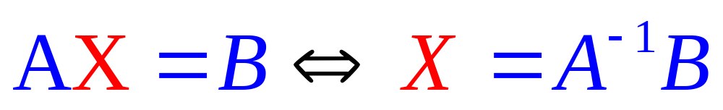
Bài 3
MA TRẬN NGHỊCH ĐẢO

Slide 2
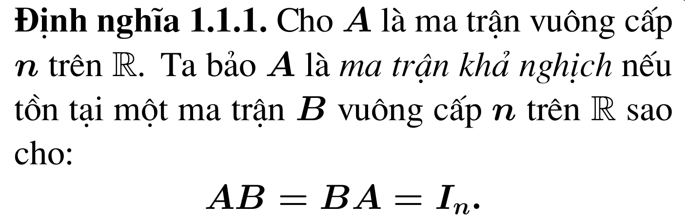
§3: Ma trận nghịch đảo

Slide 3
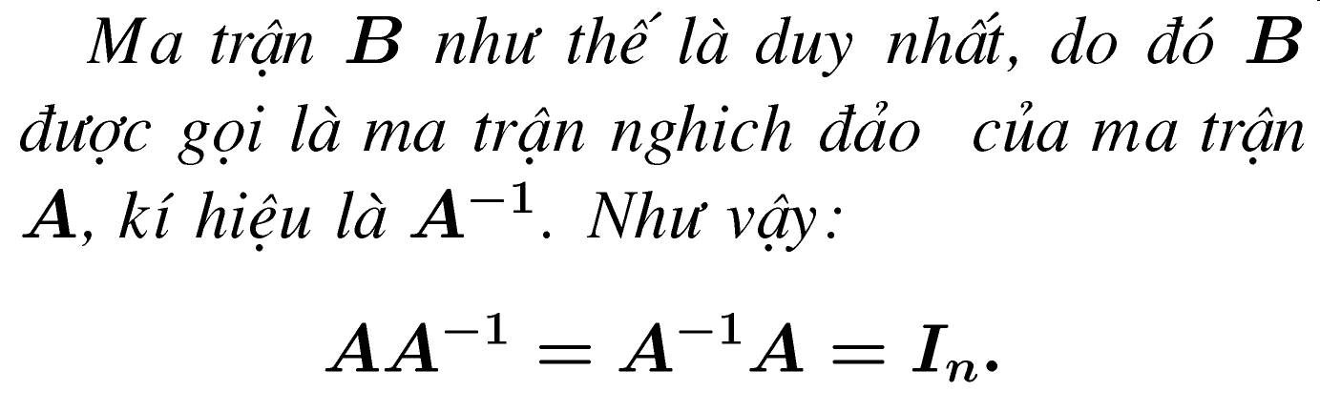
§3: Ma trận nghịch đảo

Slide 4
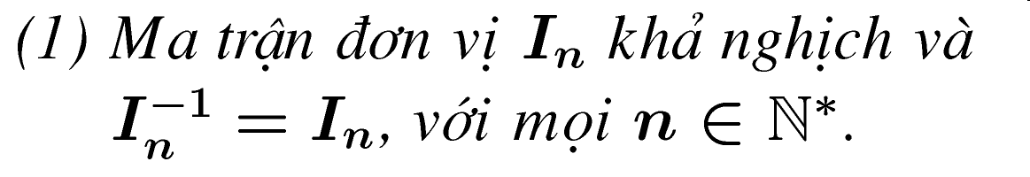
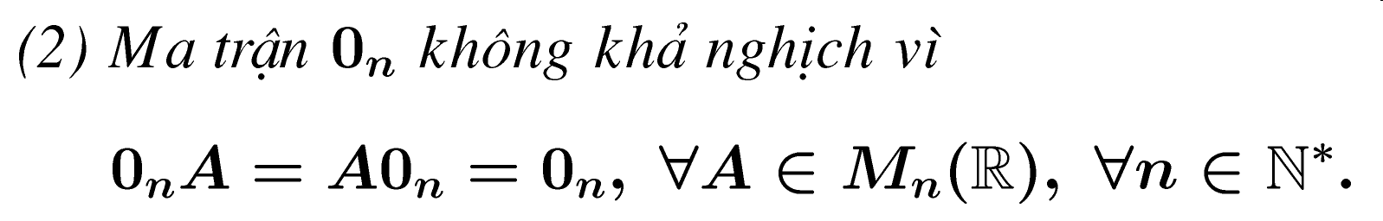
§3: Ma trận nghịch đảo
Nhận xét:

Slide 5
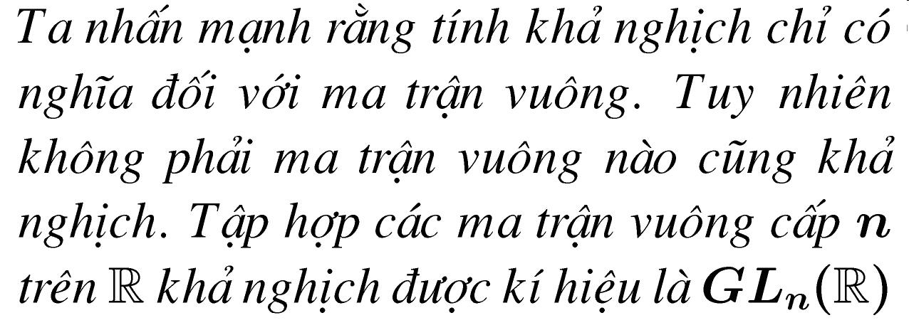
§3: Ma trận nghịch đảo
Nhận xét:

Slide 6
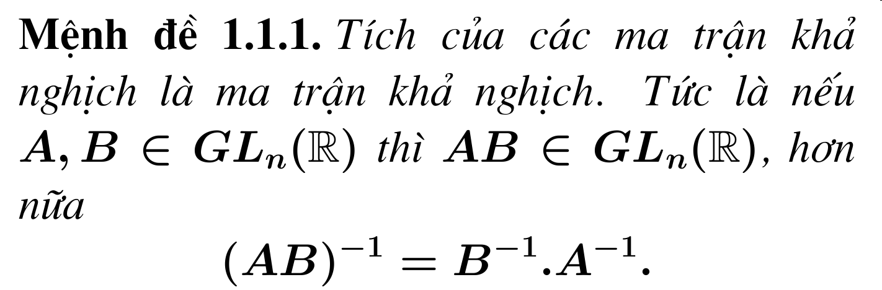
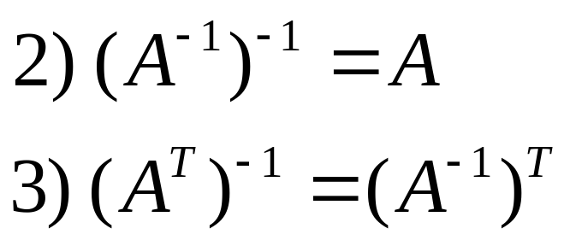
§3: Ma trận nghịch đảo
Tính chất:
1)

Slide 7
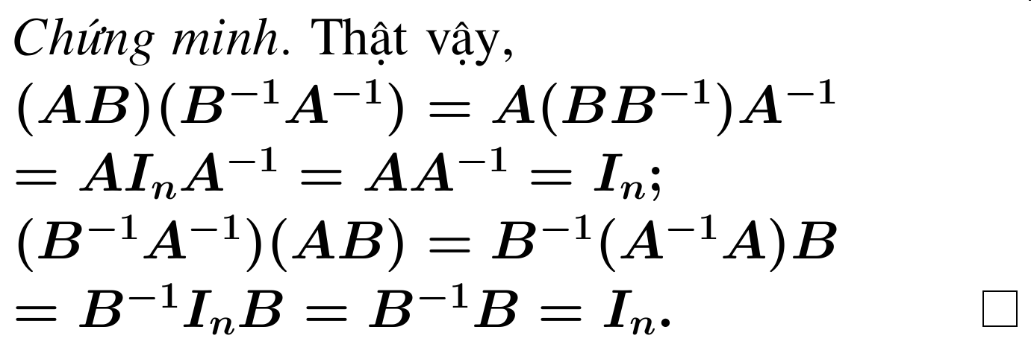
§3: Ma trận nghịch đảo

Slide 8
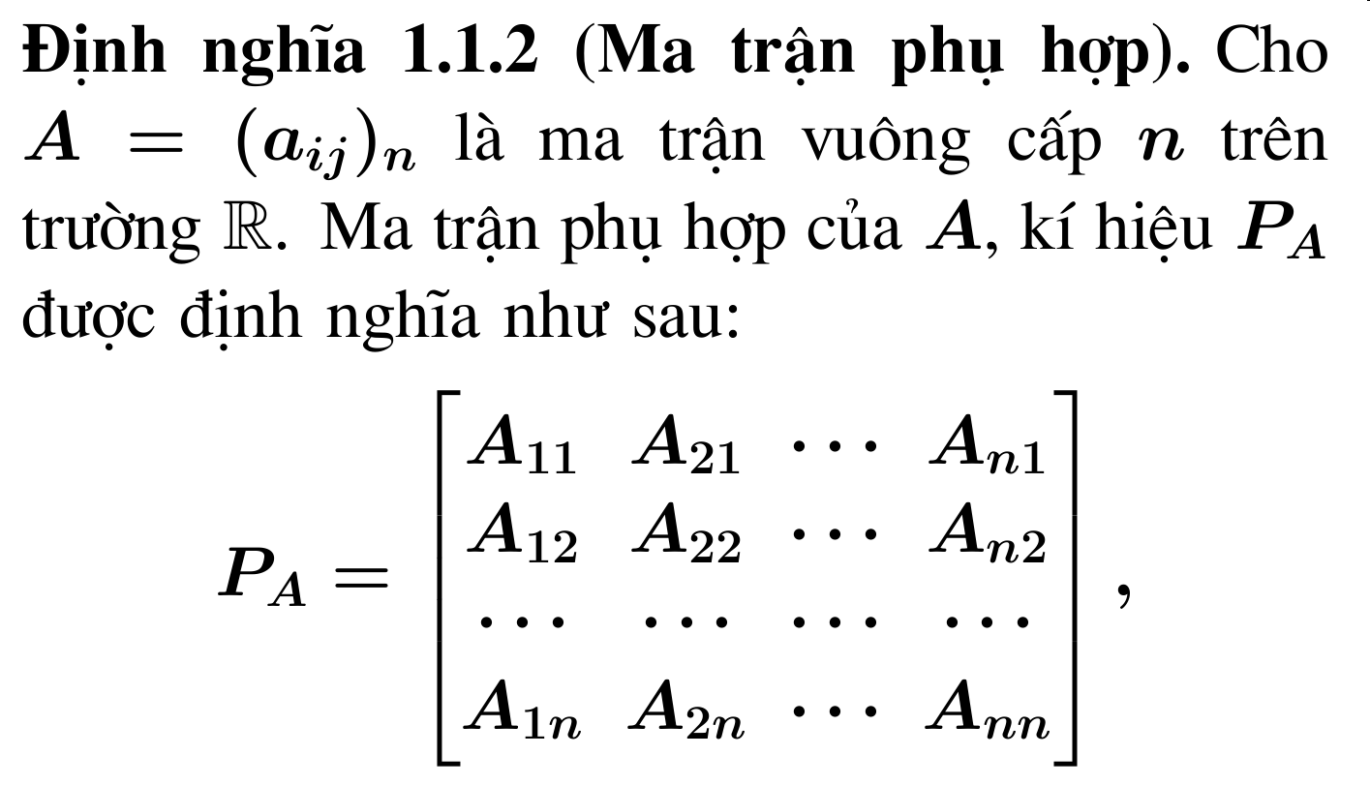
§3: Ma trận nghịch đảo

Slide 9
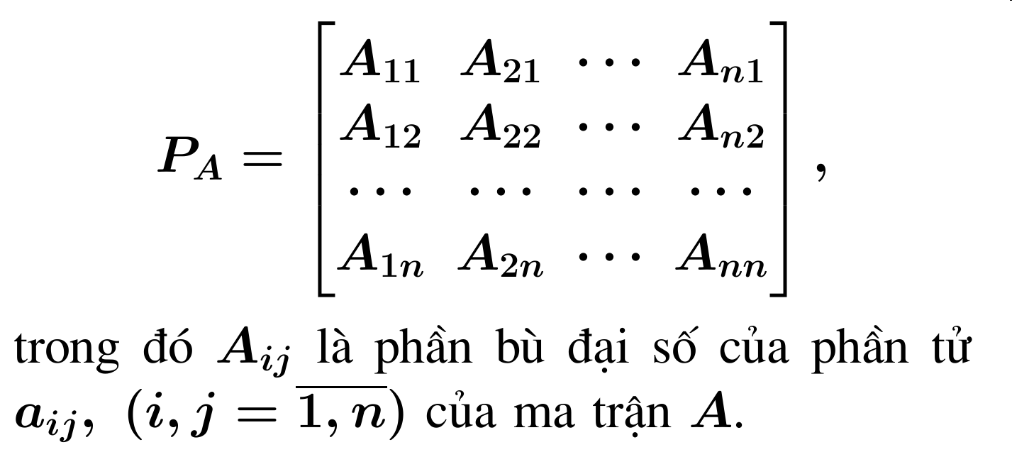
§3: Ma trận nghịch đảo

Slide 10
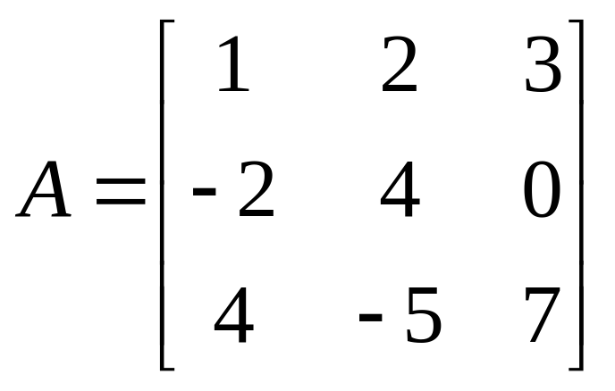
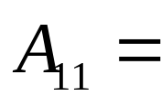
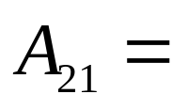
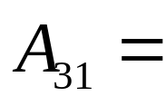
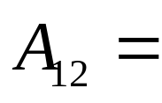
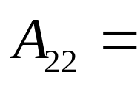
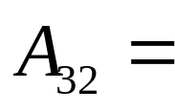
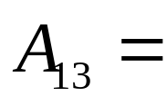
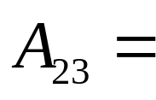

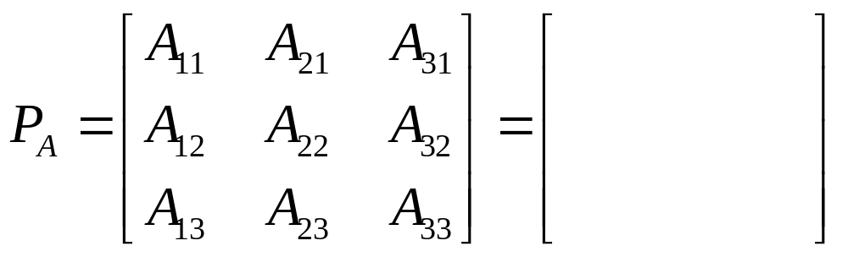
§3: Ma trận nghịch đảo
Ví dụ: Tìm ma trận phụ hợp của ma trận sau:
28
-29
-12
14
-5
-6
-6
13
8

Slide 11
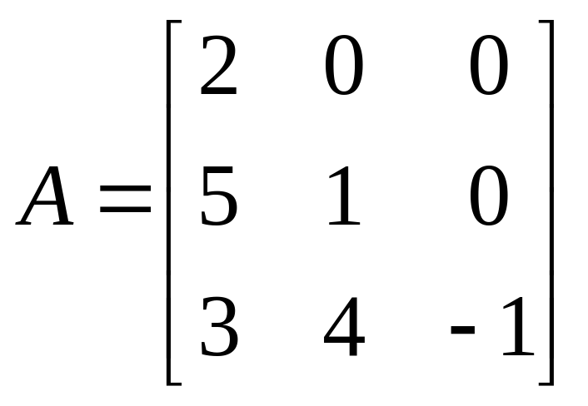
§3: Ma trận nghịch đảo
Bài tập: Tìm ma trận phụ hợp của ma trận sau:
-1
0
0
5
-2
0
17
-8
2

Slide 12
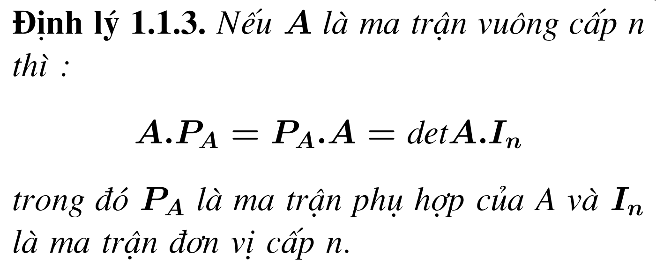
§3: Ma trận nghịch đảo

Slide 13
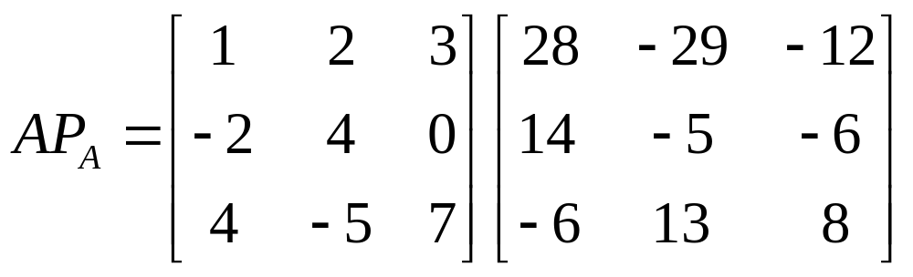
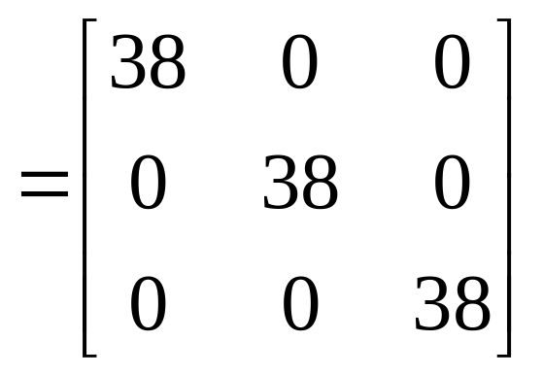
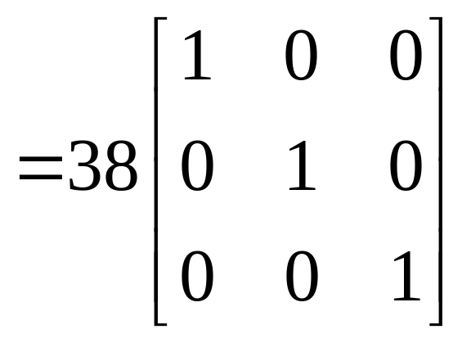
§3: Ma trận nghịch đảo
Ví dụ:

Slide 14
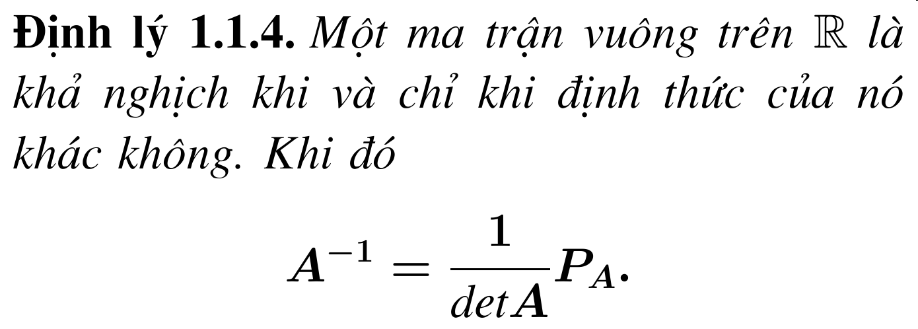
§3: Ma trận nghịch đảo

Slide 15
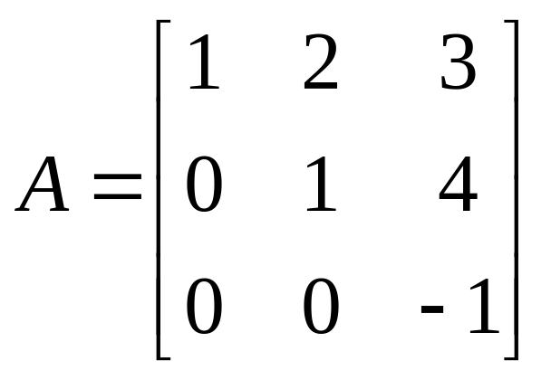
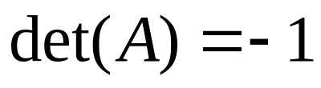
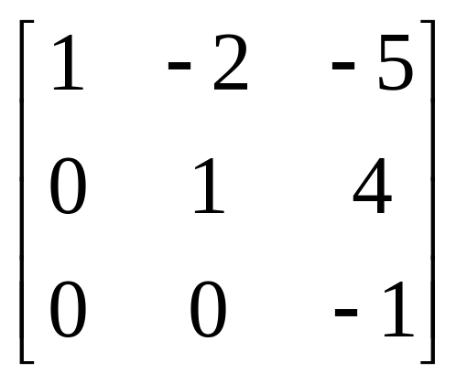
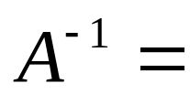
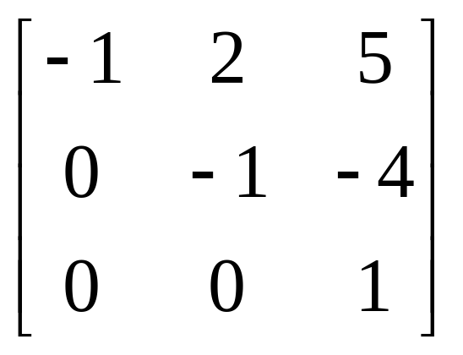
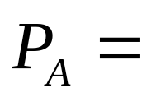
§3: Ma trận nghịch đảo
Ví dụ: Tìm ma trận nghịch đảo của ma trận sau:

Slide 16
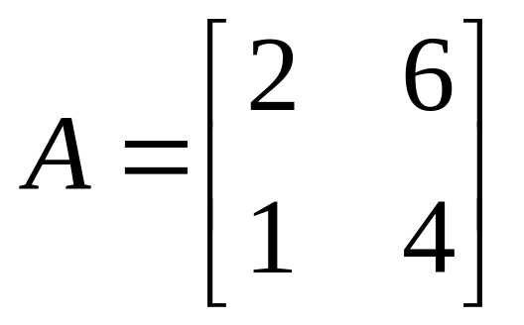
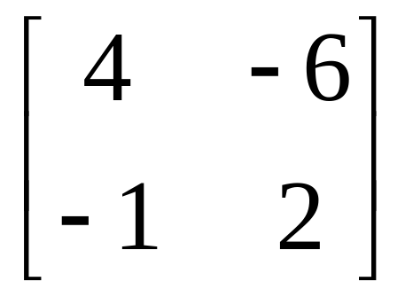
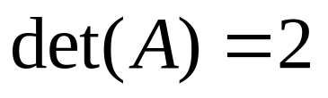
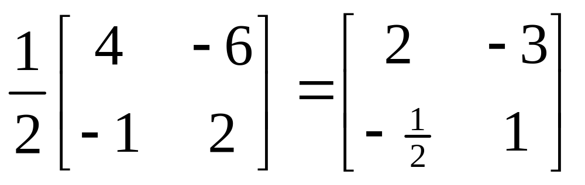
§3: Ma trận nghịch đảo
Ví dụ: Tìm ma trận nghịch đảo của ma trận sau:

Slide 17
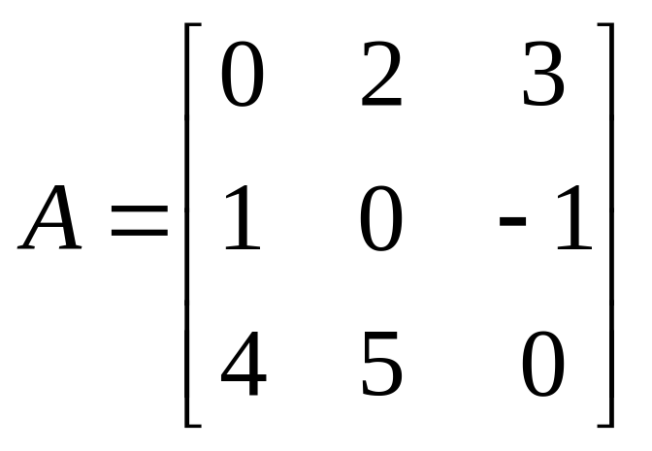
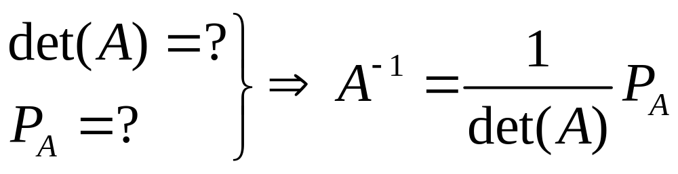
§3: Ma trận nghịch đảo
Bài tập: Tìm ma trận nghịch đảo của ma trận sau:

Slide 18
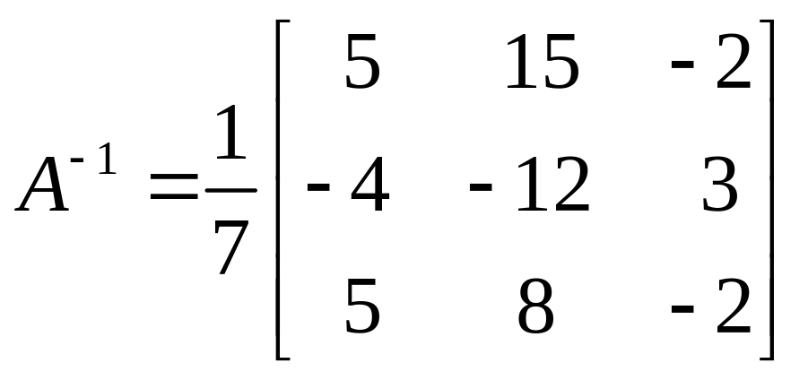
§3: Ma trận nghịch đảo
Đáp số:

Slide 19
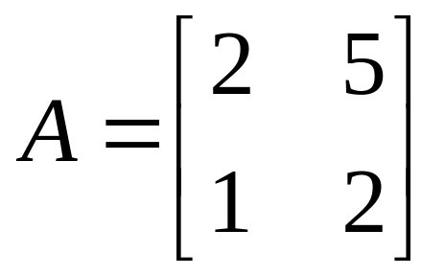
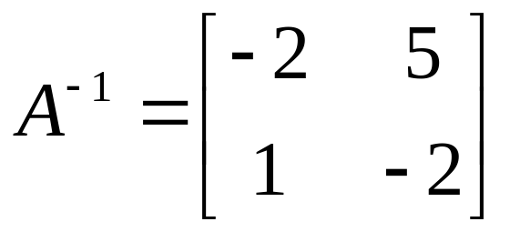
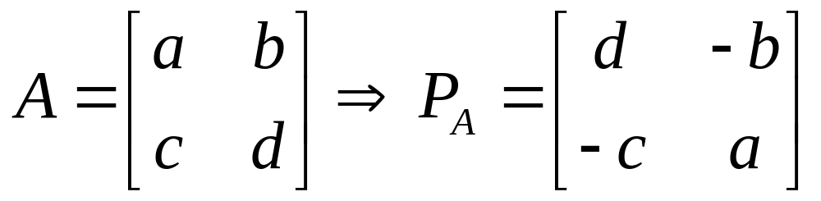
§3: Ma trận nghịch đảo
Bài tập: Tìm ma trận nghịch đảo của ma trận sau:
Đáp số:
Chú ý: Đối với ma trận vuông cấp 2

Slide 20


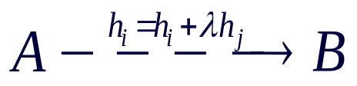
§3: Ma trận nghịch đảo
Tìm ma trận nghịch đảo bằng phương
pháp Gauss:
a.Các phép biến đổi sơ cấp (bđsc) trên ma trận:
Nhân một số khác không với một hàng (cột) của ma trận. Ký hiệu:
Đổi chỗ hai hàng (cột) của ma trận. Ký hiệu:
Cộng vào một hàng (cột) với một hàng (cột) khác đã nhân thêm một số khác không. Ký hiệu:

Slide 21
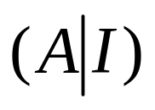
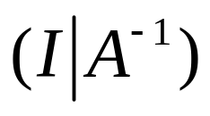
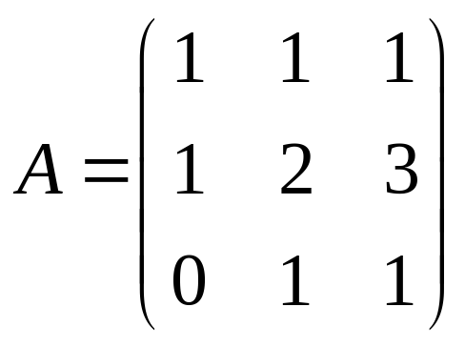
§3: Ma trận nghịch đảo
Tìm ma trận nghịch đảo bằng phương
pháp Gauss:
b. Phương pháp Gauss:
bđsc
Ví dụ: Tìm ma trận nghịch đảo của

Slide 22
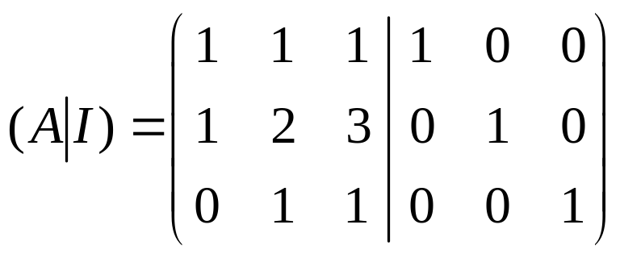
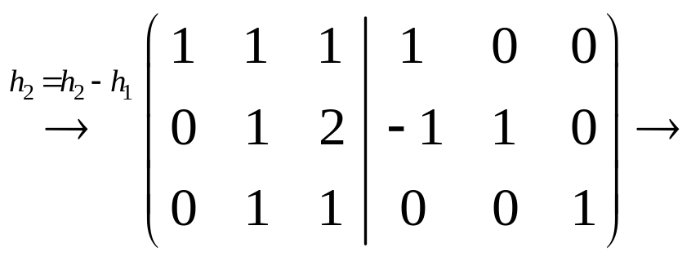
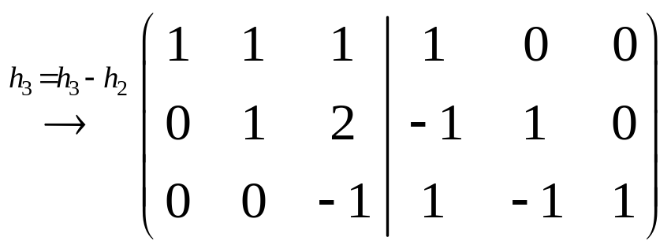

§3: Ma trận nghịch đảo
b. Phương pháp Gauss:
Ví dụ:

Slide 23




§3: Ma trận nghịch đảo
b. Phương pháp Gauss:
Ví dụ:
Vậy

Slide 24
§3: Ma trận nghịch đảo
Bài toán: Tìm ma trận X thỏa mãn
1) AX = B
2) XA = B
3) AXB = C
4) AX + kB = C

Slide 25



§3: Ma trận nghịch đảo
Ta có:

Slide 26


§3: Ma trận nghịch đảo
Ta có:

Slide 27


§3: Ma trận nghịch đảo
Ví dụ: Tìm ma trận X thỏa mãn:
Phương trình có dạng: AX=B
Ta có:

Slide 28


§3: Ma trận nghịch đảo
Vậy

Slide 29



§3: Ma trận nghịch đảo
Ví dụ: Tìm ma trận X thỏa mãn:
Phương trình có dạng

Slide 30




§3: Ma trận nghịch đảo
Ta có
Với nên

Slide 31



§3: Ma trận nghịch đảo
Bài tập: Tìm ma trận X thỏa mãn:
Phương trình có dạng
…

Slide 32



§3: Ma trận nghịch đảo
Bài tập: Tìm ma trận X thỏa mãn:
Phương trình có dạng
…

